Slide 1
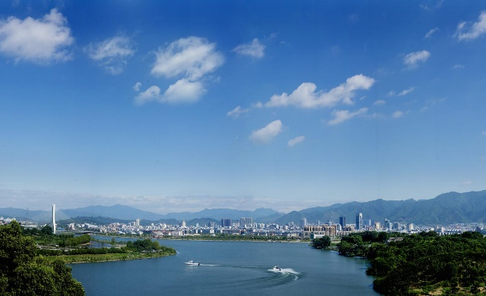
四川师范大学化学与材料科学学院
团队介绍
10
水处理材料与技术研究团队
团队负责人 / 刘咏 教授
联 系 方 式 / liuyong75@sicnu.edu.cn
办 公 地 址 / 四川师范大学狮子山校区化学楼508、4教604
团队成员
刘 咏 教 授；龚小波 副教授；范 璐 副教授；蔡 莉 副教授；
田 婧 副教授；梁锦平 副教授；孙明超 博 士；赵君凤 博 士；
王晶文 博 士；祝 梦 博 士；杨聪玲 高级实验师
团队研究方向
针对长江流域内垃圾渗滤液、城市污水、稀土工业废水和微污染饮用水源水处理中的关键科学问题和技术难题，在高级氧化技术、基于腐蚀电池的催化还原技术、生物电化学技术、吸附技术、以稀土资源开发利用为主的环境功能材料研发等方面开展基础和应用研究。在原位产过氧化氢的高级氧化技术、化学反硝化脱氮技术、微生物燃料电池技术等方面的研究取得了一系列的成果。

Slide 2
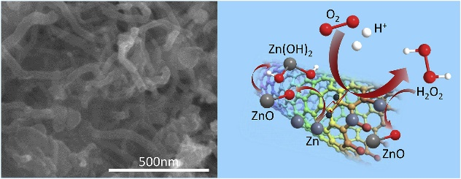
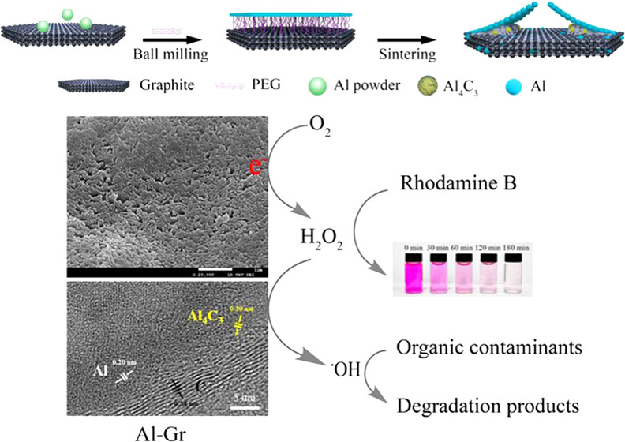
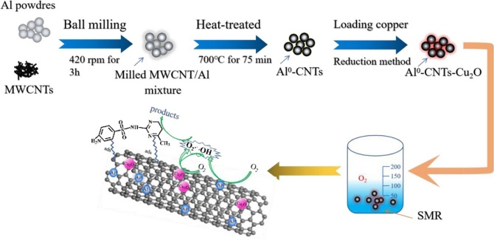
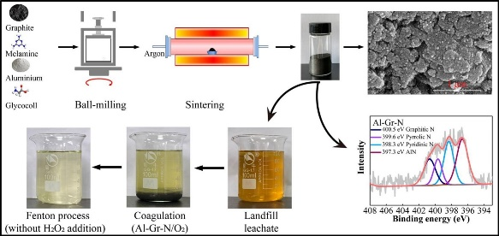
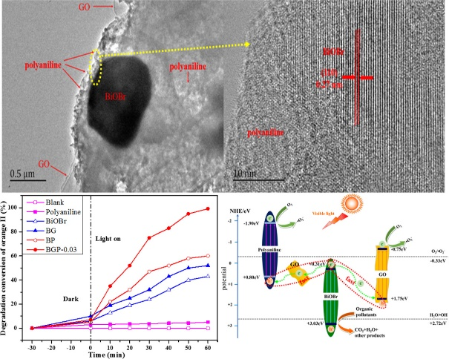
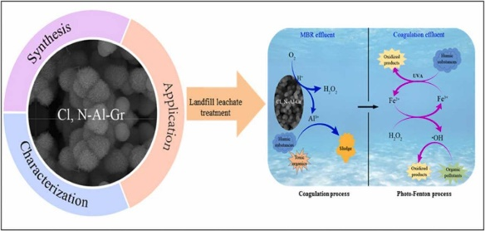
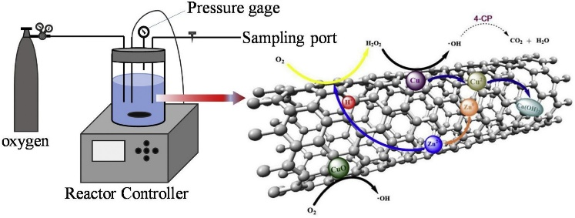
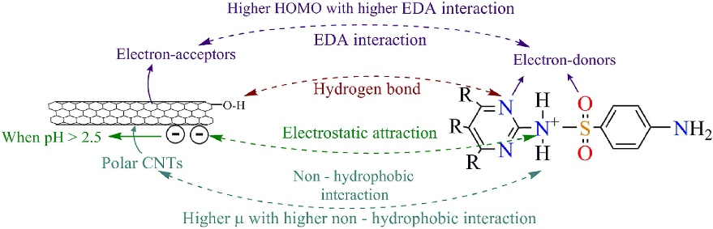
水处理材料与技术 研究方向
腐蚀电池产过氧化氢、微生物燃料电池降解污染物同步产电研究
微电解活化O₂原位产H₂O₂的新方法，揭示了其活化O₂为H₂O₂的转化原理
废水中新兴污染物、持久性污染物的去除研究
发明了新型微电解活化O₂类Fenton技术：Zn-CNTs-Fe₃O₄、 Zn-CNTs/O₃ 等
基于异质结的光催化剂： BiOBr-GO、BiOBr-Ag-PPy等
湿式催化氧化
高效吸附剂等：多孔炭、CNTs材料等

Slide 3
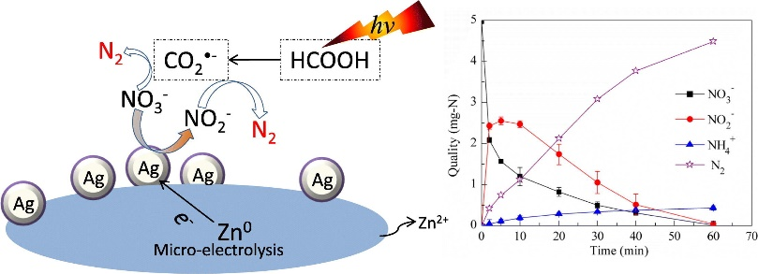
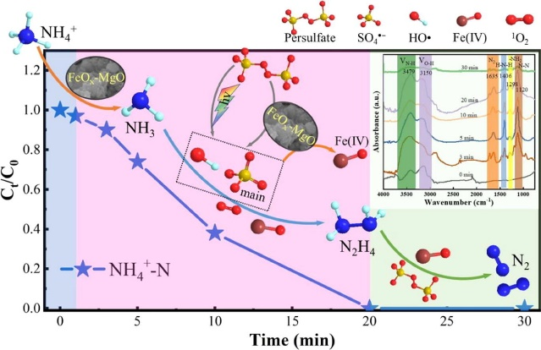
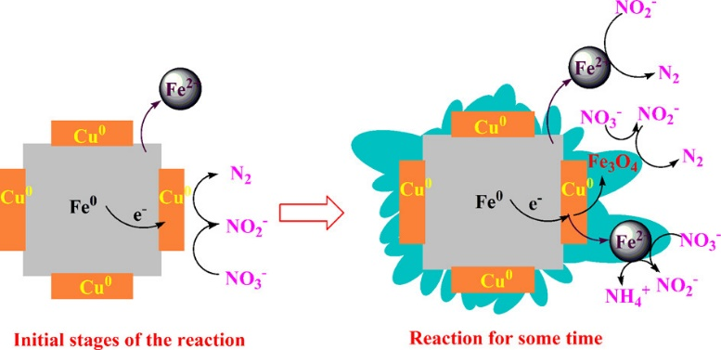
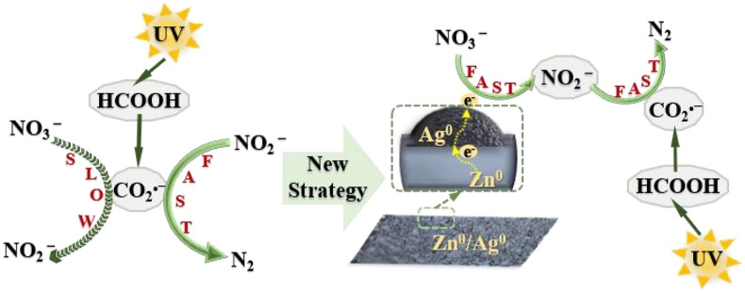
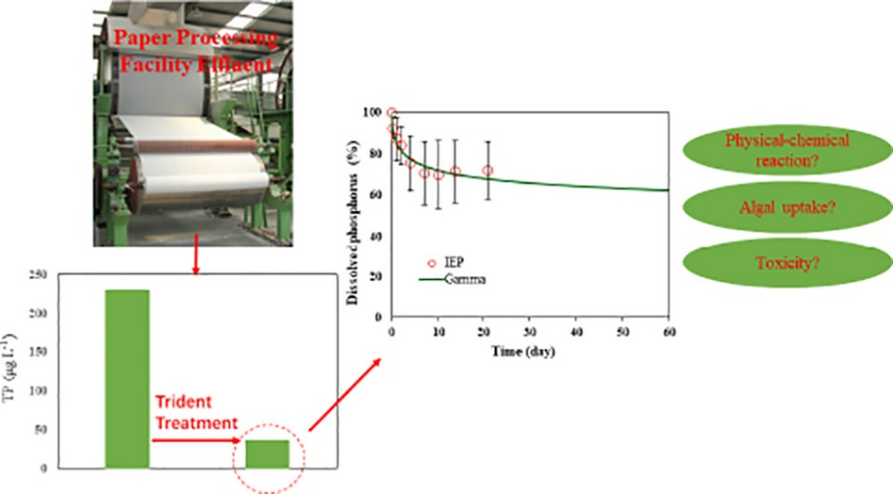
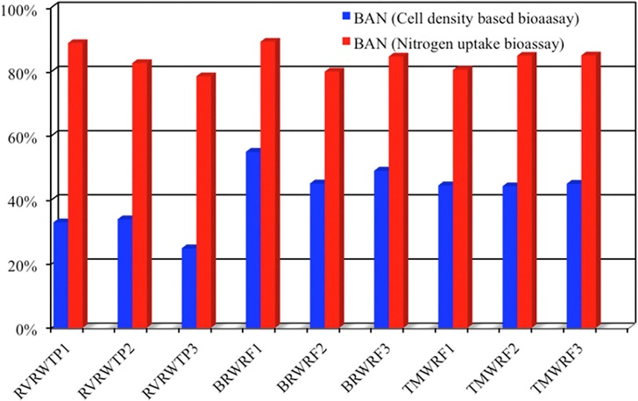
水处理材料与技术 研究方向
水体氮磷污染防治——化学反硝化、氮磷的存在形态与生物有效性研究
构建双金属选择性还原硝酸盐的方法，揭示其选择性还原硝酸盐的作用机制，创新了双金属联合化学还原剂两步高选择性还原硝酸盐的关键技术：Zn-Ag、Fe-Cu等
污水中含氮磷污染物的生物转化规律和生态环境效应

Slide 4
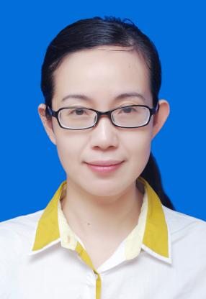
水处理材料与技术 成员简介
刘咏
职务：环境科学与工程学科点负责人、博士生导师
办公地点：化学楼508、4教604
联系方式：15008403043
liuyong75@sicnu.edu.cn
个人简介
2007年博士毕业于西南交通大学市政工程专业，清华大学环境学院的访问学者（2016/09 - 2017/7）；现任四川师范大学环境科学与工程学科点负责人、四川师范大学环境工程专业负责人、四川省环境科学学会理事、四川省生态环境厅技术专家、四川省科技厅项目评审专家、四川师范大学理科学报编委、《四川省环境保护持久性污染物废水处理重点实验》主任、《四川省高校特种废水处理重点实验室》主任；研究方向为水污染控制，通过研发除氟吸附剂、硝酸盐还原剂、原位产过氧化氢的类Fenton催化剂新材料，去除水中难降解污染物，在新型水处理材料和水处理技术领域形成特色和优势。
主要承担《环境化学》、《水污染控制工程实验》与《水污染控制工程》等本科课程以及《高等环境化学》、《水处理理论与技术》等研究生课程教学工作。 目前承担国家自然科学基金面上项目2项，参与国家自然科学基重点项目1项，已在Environmental Science & Technology，Applied Catalysis B: Environmental，Journal of Hazardous Materials, Chemical Engineering Journal, Separation and Purification Technology, Science of the Total Environment等期刊上发表SCI论文50余篇；ESI论文5篇；获得授权发明专利20余项（转让4项），四川省科技进步奖1项（排名1），四川省环境保护科学技术进步奖一等奖1项（排名3）。
研究及工作经历
2003.09-2007.06 西南交通大学，博士
2013.12至今 四川师范大学化学与材料科学学院，教授
2016.09-2017.07 清华大学环境学院，访问学者
代表性成果
Y. Liu*. 2022 Applied Catalysis B: Environmental 304: 121003
Y. Liu*. 2021 Applied Catalysis B: Environmental 297:120407
Y. Liu*. 2021 Journal of Hazardous Materials,404(Pt B):124191
Y. Liu*. 2020 Environmental Science and Technology 54(21):14085-14095
Y. Liu*. 2020 Chemical Engineering Journal 403:126320
Y. Liu*. 2020 Journal of Hazardous Materials 396:122751
Y. Liu*. 2019 Chemical Engineering Journal 375:121963
Y. Liu*. 2018 Chemical Engineering Journal 359:1195-1204
Y. Liu*. 2017 Journal of Hazardous Materials 342:166-176
Y. Liu*. 2016 Chemical Engineering Journal 306:174-185

Slide 5
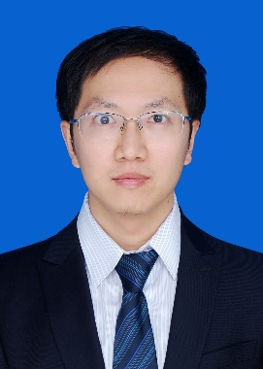
水处理材料与技术 成员简介
龚小波
职务：硕士/博士生导师，副教授
办公地点：化学楼514、4教604
联系方式：15881030521
gxb@sicnu.edu.cn
个人简介
2016年毕业于哈尔滨工业大学环境科学与工程专业。四川省学术和技术带头人后备人选，四川省科技厅项目评审专家，重庆市科技专家库专家，四川省生态环境损害司法鉴定人。主讲《微生物学》、《环境科学与工程研究方法论》 、《环境科学与工程前沿》、《污水处理与资源化理论与技术》等本科生、硕士生课程。主要从事新污染物控制及废水资源化研究，包括新污染物控制高级氧化技术、废弃生物质资源化技术、生物电化学技术、膜分离及耦合技术和油水分离技术。在AEM、CEJ、JHM等国内外期刊上发表SCI论文30余篇，主持国家自然科学基金项目2项，四川省教育厅重点项目1项,获四川省科学技术奖三等奖、中华环保联合会科学技术奖二等奖。《Chinese Chemical Letters》（中国化学快报）第三届青年编委会委员。
研究及工作经历
2006.09-2010.07 哈尔滨工业大学，学士
2010.09-2016.04 哈尔滨工业大学，博士
2016.07-2018.12 四川师范大学化学与材料科学学院，讲师
2019.01至今 四川师范大学化学与材料科学学院，副教授
代表性成果
J. Xie, L. Zhang, X. Luo, L. Huang, X. Gong*, J. Tian. Chemical Engineering Journal, 457, 141149, 2023.
Xie J., Luo X., Chen L., Gong X.*, Zhang L., Tian J.. Chemical Engineering Journal, 440, 135760, 2022.
Fu T., Gong X.*, Guo J., Yang Z., Liu Y. Journal of Hazardous Materials, 401, 123392, 2021.
Xie J., Chen L., Luo X., Huang L., Li S., Gong X*. Separation and Purification Technology, 281, 119887, 2022.
X. Gong*, Z. Yang, L. Peng, A. Zhou, Y. Liu, Y. Liu*, Journal of Power Sources, 2018, 378: 190-197.
S. You #, X. Gong #, W. Wei, D. Qi, X. Wang, X.g Chen*, N. Ren, Advanced Energy Materials, 2016, 6(1): 201501497.
X. Gong, S. You*, X. Wang, J. Zhang, Y. Gan, C. Cui, N. Ren*,, Biosensors and Bioelectronics, 2014, 58: 272-275.
X. Gong, S. You*, X. Wang, Y. Gan, R. Zhang, Nan-Qi Ren*, Journal of Power Sources 2013, 225, 330-337.

Slide 6
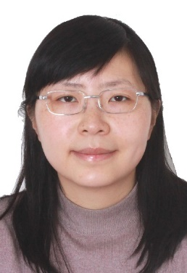
水处理材料与技术 成员简介
蔡莉
职务：硕士生导师
办公地点：化学楼211
联系方式：13880912707
50647698@qq.com
个人简介
研究方向：环境材料，光催化材料。
研究及工作经历
1997.9至2001.6, 四川师范大学, 化学教育, 学士
2004.9至2007.6, 四川师范大学, 环境科学, 硕士, 导师: 赵仕林 教授
2007.9至2011.6, 四川大学, 皮革化学与工程, 博士, 导师: 石碧 院士
2012.12至今 四川师范大学化学与材料科学学院，副教授
代表性成果
Guo, Wenli; Zhang, Zhihui; Lin, Hong; Cai, Li*, Molecular Catalysis, 2020, 492, 111011.
Hui Jiang; Luxi Wang Li Cai*, Applied Surface Science, 2017, 420, 43-52.
Qiyi Long; Chao Yin Li Cai*, Applied Surface Science, 2014, 319, 60-67.
蔡莉, 吴昊, 廖学品,石碧*, 无机化学学报, 2011,4, 611-618.
Li Cai, Xuepin Liao, Bi Shi*, Industrial & Engineering Chemistry Research, 2010, 49, 3194-3199.

Slide 7
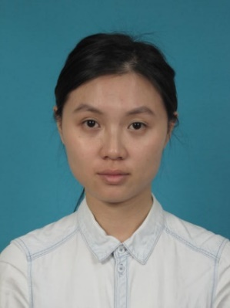
水处理材料与技术 成员简介
范璐
职务：环境工程专业系主任，硕士生导师
办公地点：化学楼514、4教604
联系方式：13550305848
fanlu@sicnu.edu.cn
个人简介
主要开展污染物在水环境中的迁移转化及环境生态效应，流域水体富营养化成因分析及防治研究，水污染控制化学等方面的教学和科研工作。主讲课程包括本科生课程《水污染控制工程》、《环境工程专业英语》等，研究生课程《学术论文规范与写作》，获四川师范大学校级成果奖二等奖1项（排名第一），主持校级质量工程3项，以副主编身份参编2本教材《水污染控制工程课程设计案例与指导》和《城镇污水处理实习教程》。以项目负责人主持四川省科技厅国际科技创新合作项目、四川省教育厅项目等项目10余项，以第一作者或通讯作者身份在Chemical Engineering Journal，Science of the Total Environment，Separation and Purification Technology，Environment Pollution，Chemosphere等期刊发表SCI论文20余篇。
研究及工作经历
2005.09-2009.07 成都理工大学，学士
2010.09-2015.07 四川大学，博士
2013.09-2015.03 华盛顿大学（西雅图），博士联合培养
2015.07-2020.12 四川师范大学化学与材料科学学院，讲师
2020.12至今 四川师范大学化学与材料科学学院，副教授
近三年发表主要论文
Wei, Z.Y., Fan, L.*, Ergu A.J., Fan, H.Y., Liang Y.H., Separation and Purification Technology, 2022, 298: 121628.
Wei, Z.Y., Li, X.Q., Han, S., Sun, M.C., Liu, Y., Fan, L.*, Separation and Purification Technology, 2022, 287: 120618.
Yan, C.H., Wei, Z.Y., Liu J.Y., Chen, J., Fan, L.*, Journal of Environmental Management, 2022, 114719. Chemosphere, 2023, 313: 137563.
Wei, Z.Y., Chen, J., Tong, H.J., Sun, M.C., Tian, J., Fan, L.*，Chemosphere, 2023, 313: 137563.
Yan, C.H., Fan, L*., Chen, Y., Xiong, Y.T., Colloids and Surface A: Physicochemical and Engineering Aspects，2020, 602, 123135.
Fan, L., Brett, M.T.*, Li, B., Science of the Total Environment, 2020, 721:137724.

Slide 8
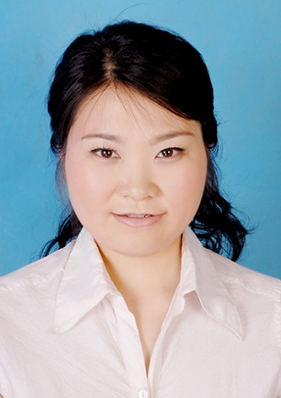
水处理材料与技术 成员简介
梁锦平
职称：副教授，硕士生导师
办公地点：化学楼211、4教604
联系方式：18080959080
jinpingliang@163.com
个人简介
博士，博士后。中国化工学会会员。
主要承担课程：环境工程原理、化工原理。
主要研究方向：废水高级氧化技术、无机功能材料。
研究及工作经历
1999.09-2003.07 四川大学，学士
2003.09-2006.07 四川大学，硕士
2006.09-2011.07 中国科学院，博士
2012.01-2014.12 北京大学，博士后
2015.01-2017.02 攀钢集团研究员有限公司，高级工程师
2017.03至今 四川师范大学化学与材料科学学院，副教授
代表性成果
Jinping Liang*, Kai Gao, Aijuan Zhou, Yuqiao Fang, Shengyou Su, Ling Fu,
Mingchao Sun, Xiaoguang Duan*. Appl. Catal. B Environ. 327 (2023) 122440
Jinping Liang*, Ling Fu, Kai Gao, Ping Zhang, Xiaoguang Duan, Xiaobo Gong, Li Cai. Chem. Eng. J. 460 (2023) 141797
Jinping Liang*, Ling Fu, Kai Gao, Xiaoguang Duan*. Appl. Catal. B Environ. 315 (2022) 121542
Jinping Liang*, Ling Fu. Appl. Surf. Sci. 563 (2021) 150335
作为唯一指导教师带领学生参加全国大学生化工设计大赛获全国二等奖四次，西南赛区一等奖四次；
已获授权发明专利4项。

Slide 9
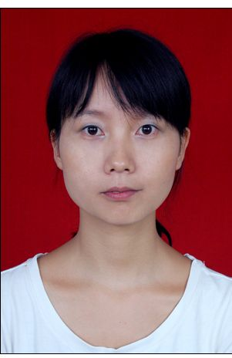
水处理材料与技术 成员简介
杨聪玲
职务：硕士生导师
办公地点：分析测试中心、4教103
联系方式：13982183694
284061027@qq.com
个人简介
杨聪玲，女，高级实验师。主要从事《水污染控制工程》和《环境微生物》等实验教学工作，以及负责SEM,TOC,ICP-MS,三维荧光等大精仪器的分析测试工作。主要研究方向为光催化降解水体污染物以及抗菌性能研究。
研究及工作经历
2007.09-2010.07 四川大学，硕士
2010.09-2020.12 西南交通大学，博士
2012.07-2020.12 四川师范大学化学与材料科学学院，实验师
2021.01至今 四川师范大学化学与材料科学学院，高级实验师
代表性成果
C. Yang,.European Cells and Materials, 2018, 36: 15-29.
C. Yang,.Journal of Materials Chemistry B, 2019, 7, 3546-3559.
C. Yang,.Colloids and Surfaces B: Biointerfaces, 2020,194:111199.
C. Yang,.Colloids and Surfaces B: Biointerfaces, 2018,163:336-345.
C. Yang,.Microchemcial Journal,2021,160:105636.

Slide 10
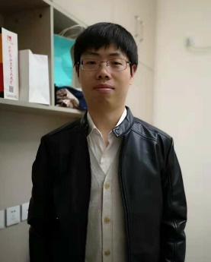
水处理材料与技术 成员简介
孙明超
职务：讲师
办公地点：4教604
联系方式：15882135912
riyuedaokou@163.com
个人简介
研究方向：从事烟气脱硫脱硝处理技术材料与技术的教学教改及科研工作。主讲课程包括《大气污染控制工程》、《物理性污染控制》等本科生课程。主要教学成果：化学与材料科学学院青年教师竞赛 “三等奖”一次。主要科研成果：近三年作为项目负责人主持四川省教育厅项目一项，校企联合横向项目两项。
研究及工作经历
2004年9月-2008年6月 河南大学 本科在读
2008年9月-2011年6月 四川大学 硕士在读
2011年9月-2015年12月 四川大学 博士在读
2013年10月-2015年3月 日本产业综合研究所博士联合培养
2016年1月至今 四川师范大学 讲师
代表性成果
孙明超，吴浩仪，王正明，根岸信彰. グラフェン・チタニア複合膜および光触媒への応用. Journal of the society of Inorganic Material ,Japan, 2017,24:20-26
M.-C. Sun, J.-B. Liang, W.-Q. Peng, Z.-M. Wang, N. Negishi, K. Koike, Y. –H. Chu, H.-Q Yin. Photocatalytic properties of fresh and pyrolyzed transparent nanocomposite films layer-by-layer fabricated from alternative layers of graphene and titanate nanotube, Materials Science in Semiconductor Processing, 2015, 40: 954-963.

Slide 11
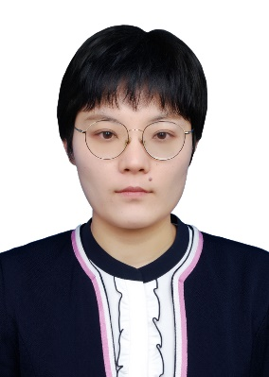
水处理材料与技术 成员简介
田婧
职务：硕士生导师
办公地点：4教604
联系方式：17313169446
wltian@sicnu.edu.cn
个人简介
田婧，博士，副教授，硕导。主要讲授《固体废物处理与处置》、《环境工程CAD》、《环境污染治理设备》等课程。主要从事固体废物资源化、环境功能材料、环境污染治理等方向的研究。主持四川省科技厅项目1项，该项目利用黄铁矿-生物炭复合材料耦合混养反硝化同步去除水中氮磷；参与省、市重点研发项目2项。先后在Water Research、Science of the Total Environment、Optical Material等期刊发表SCI论文10余篇。
研究及工作经历
2005.09-2009.07 西南交通大学，学士
2010.09-2016.06 西南交通大学，博士
2016.05-2017.06 美国特拉化大学土木与环境工程系，博士后
2018.03-2021.12 四川师范大学化学与材料科学学院，讲师
2022.01至今 四川师范大学化学与材料科学学院，副教授
代表性成果
Jinrui Guo, Jing Tian*, Jinhua Deng, Xinyu Yang, Binghui Duan, Yong Liu*. Catalytic reduction of CO2 by Al-Sn-CNTs composite for synthesizing formic acid. International Journal of Hydrogen Energy, 2021.46(58):29960-29971. DOI: 10.1016/j.ijhydene.2021.06.152.
Jinrui Guo, Zhi Su, Jing Tian*, Jinhua Deng, Tao Fu, Yong Liu*. Enhanced hydrogen generation from Al-water reaction mediated by metal salts. International Journal of Hydrogen Energy, https://doi.org/10.1016/j.ijhydene.2020.10.220.
Seyyed Ali Akbar Nakhli, Jing Tian, Paul Thomas Imhoff*. Preparing and characterizing repacked columns for experiments in biochar-amended soils. MethodsX, https://doi.org/10.1016/j.mex.2020.101205.
Jing Tian, Jing Jin, Pei C. Chiu, Daniel K. Cha, Mingxin Guo, Paul T. Imhoff*. A pilot-scale, bi-layer bioretention system with biochar and zero-valent iron for enhanced nitrate removal from stormwater. Water Research, 2019. 148:378-387.
田婧, 刘丹*. 生物炭对生物滞留池水文效果的影响. 西南交通大学学报, 2018. 53(2):420-426.
Jing Tian, Vanlentina Miller, Pei C. Chiu, Julia A. Maresca, Mingxin Guo, Paul T. Imhoff*. Nutrient Release and Ammonium Sorption by Poultry Litter and Wood Biochars in Stormwater Treatment. Science of the Total Environment, 2016. 553:596-606.

Slide 12
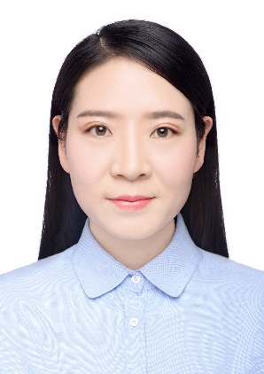
水处理材料与技术 成员简介
赵君凤
职务：讲师
办公地点：化学楼501、4教604
联系方式：15108486346
zhaojunfeng1314@163.com
个人简介
2018年毕业于西南交通大学市政工程专业。主要从事废水高效处理相关研究。通过新型催化材料的开发和界面调控，构建高效、绿色的高级氧化体系，进而实现废水中难降解有机污染物的降解去除。在Chemosphere、Separation and Purification Technology 等期刊发表论文10篇。参研国家自然科学基金面上项目1项，主持四川省重点实验室开放课题1项。主要负责环境工程专业本科生《水污染控制工程》、《环境监测》、《工程力学》等专业课程的教学工作，以及《水污染控制工程课程设计》和本科生毕业设计作品的指导工作。
研究及工作经历
2009.09-2013.07 西南交通大学，学士
2013.09-2018.09 西南交通大学，博士
2018.09至今 四川师范大学化学与材料科学学院，讲师
代表性成果
Haonan He , Junfeng Zhao*. Environmental Science and Pollution Research, (2023) 30:11959-11977.
Yong Chen, Junfeng Zhao*, Lu Hu, Jing Tian, Yong Liu. Chemosphere, 280 (2021) 130678.
Junfeng Zhao, Yiqing Liu, Qun Wang, Yongsheng Fu, Xiaohui Lu, Xiaofeng Bai. Separation and Purification Technology, 192 (2018) 412-418.
Junfeng Zhao, Qun Wang, Yongsheng Fu, Bo Peng, Gaofeng Zhou．Environmental Science and Pollution Research, (2018) 25:22998–23008.

Slide 13
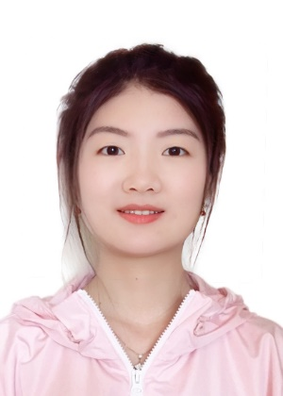
水处理材料与技术 成员简介
祝梦
职称：助理研究员
办公地点：化学楼211、4教616
联系方式：15208343615
zhumengphd@163.com
个人简介
主要从事特殊润湿性材料、高性能纳米复合膜分离材料等环境功能材料的制备与表征，实现环境功能材料对油气田废水的高效处理和难降解有机污染物的降解去除。 负责《环境监测实验》和《环境工程综合实验》课程教学工作。先后在Chemical Engineering Journal、Journal of Membrane Science等期刊发表论文10余篇，发表中国发明专利和美国发明专利2项。
研究及工作经历
2013.09-2017.06 西南石油大学，学士
2017.09-2022.06 西南石油大学，博士
2021.03-2022.07 加拿大阿尔伯塔大学，博士联合培养
2022.09至今 四川师范大学化学与材料科学学院，助理研究员
代表性成果
M. Zhu, Y. Liu, M. Chen, M. Sadrzadeh., Journal of Membrane Science, 640 (2021). 119755.
M. Zhu, Y. Liu, Y. Zhou, Journal of Petroleum Science and Engineering, 205 (2021).108889.
M. Zhu, Y. Liu, Y. Bai, Langmuir, 37 (2021) 8776-8788.
M. Zhu, Y. Liu, MY. Chen, Chinese Chemical Letters, 31(2020).2683-2688
Y. Liu, M. Zhu, MY. Chen, Chemical Engineering Journal, 359 (2019) 47-57.
刘宇程， 祝梦等，材料导报，34(7),7003-7009（封面文章）
United States Patent, Patent No:US11413609B2；中国发明专利，专利号: ZL202011476717.5

Slide 14
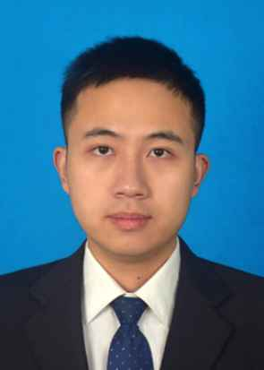
水处理材料与技术 成员简介
王晶文
职务：讲师
办公地点：化学楼211、4教616
联系方式：19938140256
jingwen_ese@163.com
个人简介
2022年毕业于华中科技大学市政工程系。目前承担《环境流体力学》、《环境化学》等课程的教学任务。主要从事饮用水和污废水深度处理理论与技术方面的研究。先后在Environmental Science & Technology、Water Research等期刊发表SCI论文10余篇。
研究及工作经历
2013.09-2017.06 华中科技大学，学士
2017.09-2022.06 华中科技大学，博士
2022.07至今 四川师范大学化学与材料科学学院，讲师
代表性成果
Zongping Wang, Jingwen Wang, Bin Xiong, Fan Bai, Songlin Wang, Ying Wan, Li Zhang, Pengchao Xie, and Mark R. Wiesner. Environmental Science & Technology 2019, 54(1):464– 475.
Jingwen Wang, Ying Wan, Jiaqi Ding, Zongping Wang, Jun Ma, Pengchao Xie, and Mark R. Wiesner. Environmental Science & Technology 2020, 54(22):14635–14645.
Jingwen Wang, Zongping Wang, Yujie Cheng, Lisan Cao, Fan Bai, Siyang Yue, Pengchao Xie, Jun Ma. Water Research 2021, 201:117291.
Jingwen Wang, Bin Xiong, Lei Miao, Songlin Wang, Pengchao Xie, Zongping Wang, Jun Ma. Applied Catalysis B: Environmental 2021, 280:119422.
Jingwen Wang, Zongping Wang, Yujie Cheng, Lisan Cao, Pengchao Xie, Jun Ma. Separation and Purification Technology 2022, 281:119854.

